Slide 1
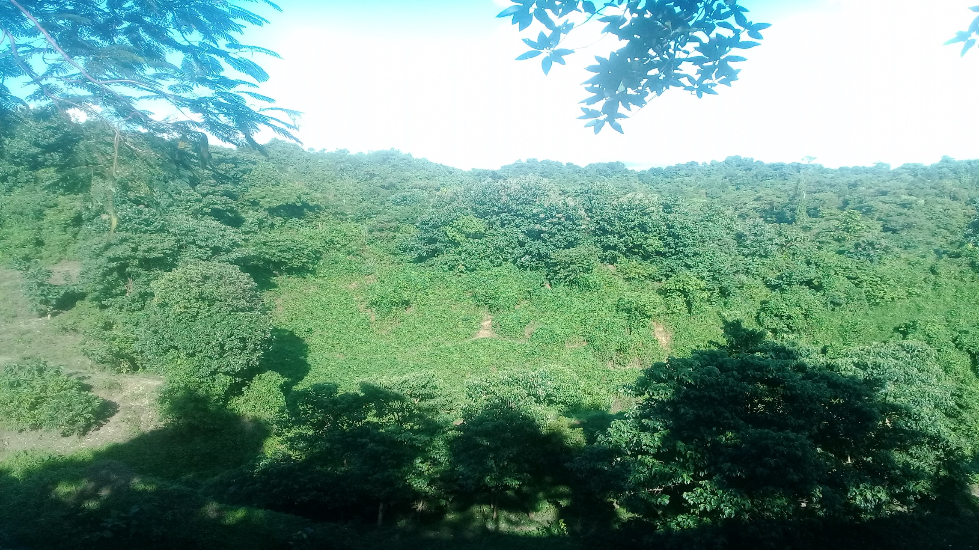
০১
স্বাগতম

Slide 2
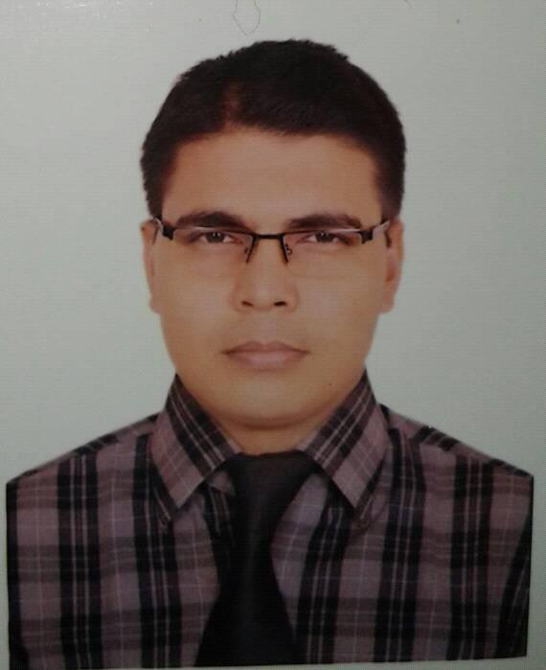
শিক্ষক পরিচিতি
০২
মোঃ সেলিম মিয়া
প্রভাষক, হিসাববিজ্ঞান বাদশাহ্ ফয়সল ইনস্টিটিউট (স্কুল এন্ড কলেজ) রিং রোড,শ্যামলী, মোহাম্মদপুর, ঢাকা - 1207 মোবাইলঃ ০১৭14393782
E-mail: alisalimmia৮৬@gmail.com

Slide 3
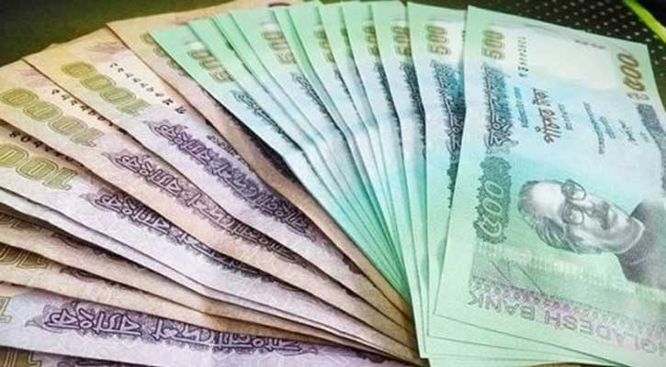
নিচের ছবিতে তোমরা কি দেখতে পাও?
০৩
নগদ অর্থের আদান প্রদান করা হচ্ছে
নগদ টাকা

Slide 4
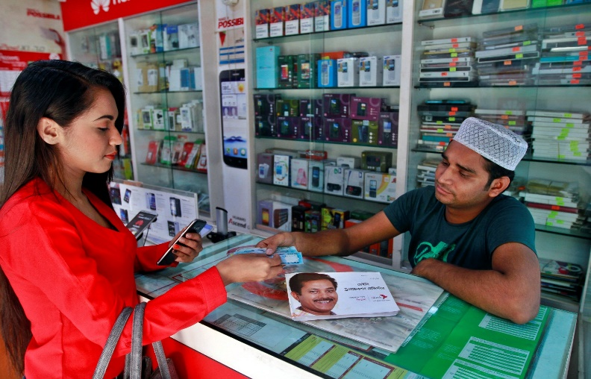
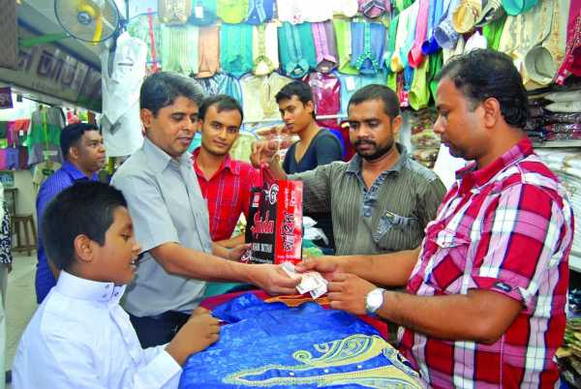
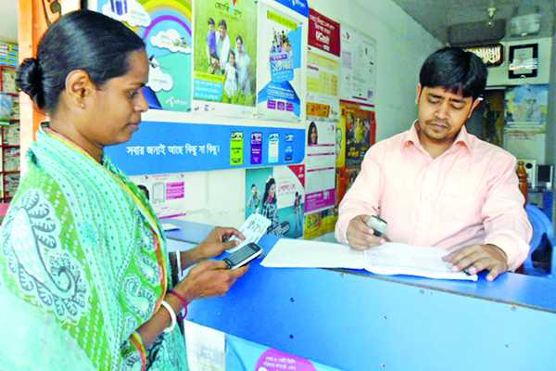
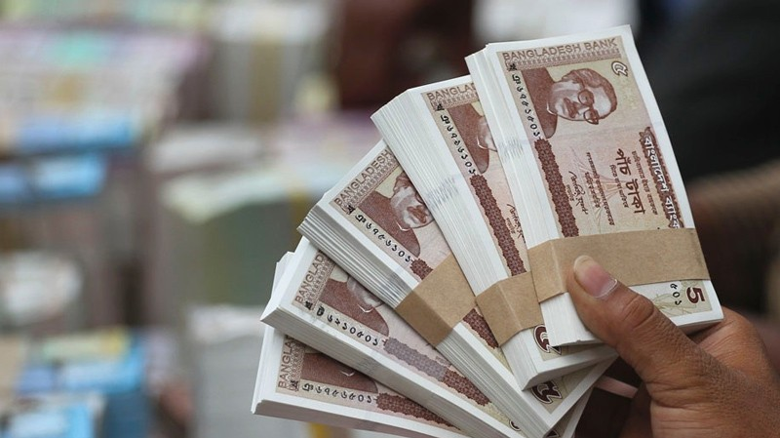
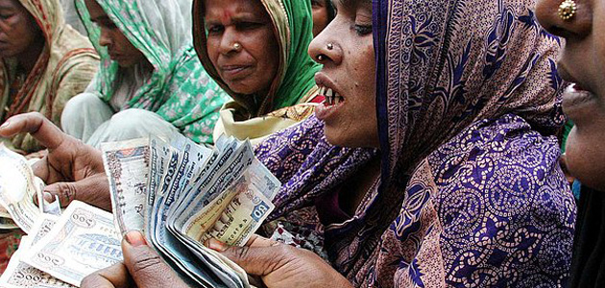
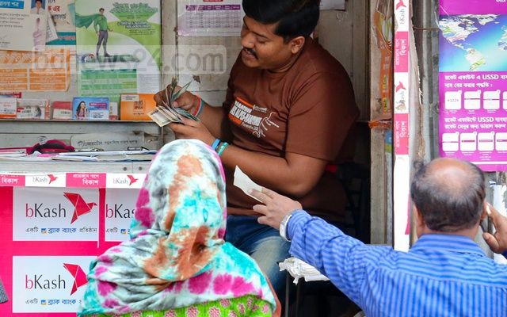
এসো কিছু ছবি দেখি-
০৪
২
৩
১। নগদ টাকা প্রদান
১
২। নগদে পণ্য বিক্রয়
৩। নগদ টাকা গ্রহণ
৪
৫
৬
৪। নগদ ঋণ প্রদান
৫। নগদ ঋণ গ্রহণ
৬। নগদ বিদ্যুৎ বিল গ্রহণ
এ সব লেনদেনগুলো আমরা কোন বইতে লিপিবদ্ধ করে রাখি?
নগদান বইতে

Slide 5
তাহলে আজকের পাঠের বিষয় হলো -
০৫
নগদান বই
অধ্যায়ঃ অষ্টম
শ্রেণি: নবম/দশম হিসাববিজ্ঞান
সময়ঃ ৪5 মিনিট

Slide 6
শিখনফল
০৬
এ অধ্যায় শেষে আমরা যা শিখব….
নগদান বই সম্পর্কে ধারণা………
নগদান বই এর বৈশিষ্ট্য সম্পর্কে………
নগদান বই এর গুরুত্ব সম্পর্কে….
নগদান বই এর প্রকারভেদ সম্পর্কে…...
নগদ প্রাপ্তি ও নগদ প্রদান জাবেদা সম্পর্ক .. ….

Slide 7
নগদান বই
সাধারণ অর্থে
নগদ লেনদেনসমূহ লিপিবদ্ধ করার জন্য হিসাবের যে প্রাথমিক বই ব্যবহৃত হয় তাকে নগদান বই বলে।
ব্যাপক অর্থে
যে হিসাব বই হতে নগদ ও ব্যাংক সংক্রান্ত প্রাপ্তি এবং নগদ ও চেকের মাধ্যমে প্রদান সংক্রান্ত যাবতীয় লেনদেন তারিখে অনুযায়ী ধারাবাহিকভাবে লিপিবদ্ধ করা হয় তাকে নগদান বই বলে।
০৭

Slide 8
নির্দিষ্ট ছক
পাকা বহির ন্যায় কাজ
মোট নগদ প্রাপ্তি ও প্রদান জানা
নগদ উদ্বৃত্ত জানা
ভুল হওয়ার সম্ভাবনা হ্রাস
নগদ তহবিলের নিয়ন্ত্রণ
০৮
নগদান বইয়ের বৈশিষ্ট্য

Slide 9
ব্যবসায়ের গতিশীলতা রক্ষা
সিদ্ধান্ত গ্রহণে সহায়তা
মোট নগদ প্রাপ্তি ও প্রদান জানা
নগদ উদ্বৃত্ত জানা
ভুল ও গরমিলসমূহ চিহ্নিত করা
ব্যাংক উদ্বৃত্তের পরিমাণ নির্ণয়
০৯
নগদান বইয়ের গুরুত্ব

Slide 10
নগদান বইয়ের প্রকারভেদ – ৪ প্রকার
১০
একঘরা নগদান বই
দুইঘরা নগদান বই
তিনঘরা নগদান বই
খুচরা নগদান বই

Slide 11
১১
একঘরা নগদান বই
অপেক্ষাকৃত ছোট আয়তনের ব্যবসা প্রতিষ্ঠানসমূহ একঘরা নগদান বই প্রস্তুত করে।
একঘরা নগদান বই প্রস্তুতের ছক খতিয়ানের T ছকের প্রায় অনুরুপ।
দুইঘরা নগদান বই
যে সকল প্রতিষ্ঠান নগদ অর্থ লেনদেনের পাশাপাশি ব্যাংকের মাধ্যমেও লেনদেন সম্পন্ন করে তারা দুইঘরা নগদান বই বলে।
ডেবিট ও ক্রেডিট উভয় দিকে 5টি করে মোট 10 টি ছক আছে।
একঘরা নগদান বই অপেক্ষা দুইঘরা নগদান বই অধিক প্রচলিত ও তথ্যবহুল।

Slide 12
১২
তিনঘরা নগদান বই
তিনঘরা নগদান বই প্রস্তুতের দ্বারা নগদ উদ্বৃত্ত, ব্যাংক উদ্বৃত্ত, মোট প্রদত্ত বাট্টা, মোট প্রাপ্ত বাট্টার পরিমাণ জানা যায়।
উভয় দিকের বাট্টা কলামের মোট যোগফল পৃথক পৃথক লিখা হয়, পার্থক্য নির্ণয় করা হয় না। ডেবিট ও ক্রেডিট উভয় দিকে 7টি করে মোট 14 টি ছক আছে।
খুচরা নগদান বই
খুচরা বা ছোট ছোট খরচগুলোর হিসাব যে নগদান বইতে রাখা হয় তাকে খুচরা নগদান বই বলে।
খুচরা নগদান বই প্রধান নগদান বইয়ের মত একটি প্রাথমিক হিসাবের বই।

Slide 13
বর্তমানে সর্বাধিক প্রচলিত নগদান বই
১৩
নগদ প্রাপ্তি জাবেদা
একটি নির্দিষ্ট সময়ের মোট নগদ আন্ত:প্রবাহ জানার উদ্দেশ্যে সকল নগদ ও নগদ সমতূল্য প্রাপ্তির লেনদেন নগদ প্রাপ্তি জাবেদায় লিপিবদ্ধ করা হয়।
নগদ সমতূল্য বলতে নগদে ও যেকোনো চেকে বা ATM কার্ডে সম্পন্ন লেনদেনকে বোঝায়।
নগদ প্রদান জাবেদা
একটি নির্দিষ্ট সময়ের মোট নগদ বহি:প্রবাহ জানার উদ্দেশ্যে সকল নগদ ও নগদ সমতূল্য প্রদান লেনদেন নগদ প্রদান জাবেদায় লিপিবদ্ধ করা হয়।
নগদ প্রাপ্তি জাবেদার ছকটি এমনভাবে তৈরি করা হয়, যাতে প্রতিটি নগদ প্রাপ্তির খাত সহজে বোঝা যায়।
নগদ সমতূল্য বলতে নগদে ও যেকোনো চেকে বা ATM কার্ডে সম্পন্ন লেনদেনকে বোঝায়।
নগদ প্রদান জাবেদার ছকটি এমনভাবে তৈরি করা হয়, যাতে প্রতিটি নগদ প্রদান খাত সহজে বোঝা যায়।

Slide 14
বিভিন্ন নগদান বইয়ের নমুনা ছক
১৪
জনাব তামজীদ – এর ডেবিট একঘরা নগদান বই ক্রেডিট
তারিখ | প্রাপ্তি | র.নং | খ.পৃ. | টাকা | তারিখ | প্রদান | ভ্যা. নং | খ.পৃ | টাকা
জনাব তামজীদ – এর ডেবিট দুইঘরা নগদান বই ক্রেডিট
তারিখ | প্রাপ্তি | র.নং | খ.পৃ | নগদ টাকা | ব্যাংক টাকা | তারিখ | প্রদান | ভ্যা. নং | খ.পৃ | নগদ টাকা | ব্যাংক টাকা
জনাব তামজীদ – এর ডেবিট তিনঘরা নগদান বই ক্রেডিট
তারিখ | প্রাপ্তি | র.নং | খ.পৃ | নগদ টাকা | ব্যাংক টাকা | বাট্টা টাকা | তারিখ | প্রদান | ভ্যা. নং | খ.পৃ | নগদ টাকা | ব্যাংক টাকা | বাট্টা টাকা

Slide 15
বর্তমানে সর্বাধিক প্রচলিত নগদান বইয়ের নমুনা
১৫
জনাব তাহমিদ – এর নগদ প্রাপ্তি জাবেদা
তারিখ | ক্রেডিট হিসাব খাত | সূত্র | নগদান ডেবিট | প্রদত্ত বাট্টা ডেবিট | বিক্রয় ক্রেডিট | দেনাদার ক্রেডিট | অন্যান্য হিসাব ক্রেডিট
জনাব তানভীর – এর নগদ প্রদান জাবেদা
তারিখ | চেক নম্বর | ডেবিট হিসাব খাত | সূত্র | ক্রয় ডেবিট | পাওনাদার ডেবিট | অন্যান্য হিসাব ডেবিট | প্রাপ্ত বাট্টা ক্রেডিট | নগদান ক্রেডিট

Slide 16
মুল্যায়ন
১৬
নগদান বই বলতে কী বোঝায় ?
নগদান বইয়ের তিনটি বৈশিষ্ট্য বল।
নগদান বইয়ের ৩টি গুরুত্ব বল।
নগদান বই প্রধানত কত প্রকার ও কি কি?
সর্বাধিক নগদান বই কত প্রকার ও কি কি?

Slide 17
বাড়ির কাজ
১৭
নগদ প্রাপ্তি জাবেদা ও নগদ প্রদান জাবেদার প্রার্থক্য লিখে আনবে।

Slide 18
১৮
সবাইকে ধন্যবাদ আল্লাহ হাফেজ

